Slide 1
الوقف
فقة 2
راجعه واشرف عليه
الأستاذ / عبدالرحمن الشراري
http://t.me/abd_fegh_1

Slide 3
راجعـ/ـي ما سبق دراسته من خلال شريط الذكريـات :
حُكم الهبة
للكافر
تعريف الهِبة
وحُكمها
حُكم العائد
في الهِبة.
حكم قبول
هبة الكافر

Slide 4
أهداف الدرس
صور و أوجه الوقف المشروعة.
ما المراد بالوقف؟
التصرف بالوقف
جهود المملكة في العناية بالوقف
اثر الوقف في الحضارة الإسلامية

Slide 5
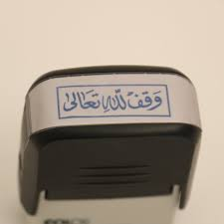
اكتشف موضوع الدرس من خلال الصور !
استراتيجية التعلم بالصور .

Slide 6
شاهِد الفيديو واستنتج موضوع الدرس!

Slide 7
الوقف لغةً: الحَبس والمنع.
اصطلاحًا:
شاركـ/ـي مجموعتك في إيجاد تعريف الوقف اصطلاحًا مختلف عمّا في الكتاب !
استراتيجية التعلم التعاوني

Slide 8
استخرجـ/ـي من الحديث التالي ما يدل على حُكم الوقف ؟
حديث رسول الله ﷺ يقول: عن أبي هريرة رضي الله عنه أن رسول الله ﷺ قال: إذا مات ابن آدم انقطع عمله إلا من ثلاث: صدقة جارية، أو علم ينتفع به، أو ولد صالح يدعو له، رواه مسلم
استراتيجية التعلم التعاوني

Slide 9
؟
؟
أنواع الوقف
وهو الذي يكون مصرفه على أهل الواقف من أولاده و أقاربه.
وهو الذي يكون مصرفه على جهات البر
هاتـ/ـي مثالًا لكل نوع!
استراتيجية التعلم التعاوني

Slide 10
ناقشـ/ـي مع مجموعتك سبب عدم صحة الوقف و استنبطـ/ـي الشرط
من كل حالة؟
الواقف | سبب عدم صحة الوقف | الشرط
عُمر –7 سنين- ورث 50.000 و قرر أن يوقفها كُلها لبناء مسجد.
خالد قرر أن يشارك بـ20.000 من أجل بناء مسجد فوق قبر.
محمد قرر أن يوقف 5 كيلو أرز بجانب المسجد .

Slide 11
ينعقد الوقف بكل قول أو فعل يدل عليه ، ولا يفتقر الى حكم قاضٍ ، وهو عقد لازم لا يحق للواقف ان يرجع فيه بعد انقعاده !

Slide 12
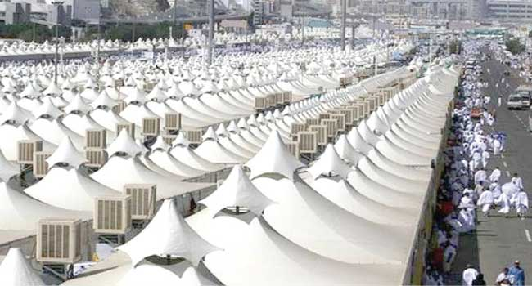
قرر خالد أن يساهم في خدمة
الحجاج فقدّم لهم مخيمات
وقف ، وفي الحج مرّ بأزمة
مالية قررّ أن يجعل المبيت فيها
بمقابل مالي ! هل تصرفه
صحيح ؟ مع التبرير!
التبرير المنطقي

Slide 13
شاركـ/ـي مع مجموعتك في إيجاد
طرق للوقف الخيري بمبالغ يسيرة !
استراتيجية العصف الذهني

Slide 14
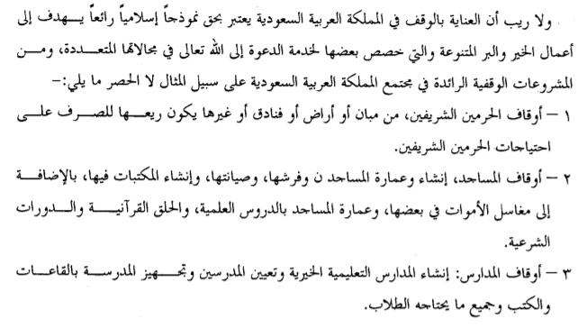
بعد قراءتك للنص السابق ، ضع/ي له عنوانًا مُناسبًا!

Slide 15
اضفِ/اضيفي الى النص السابق جهود
المملكة في العناية بالأوقاف !
مع ذكر بعض الأمثلة.

Slide 16
أوّجِد حلاً ،
مسجدًا بُنيَّ وقفًا ولكنه اصبح
مهجورًا بسبب منطقته البعيدة عن المدينة !
حل المشكلات

Slide 17
فكّر/ي من هو الناظر؟

Slide 19
فكر/ي و ناقشـ/ـي ودوّنـ/ـي ،
اهم آثار الوقف في الحضارة الإسلامية!
فكر ، ناقش ، دوّن

Slide 20
اختار سؤالًا من الأسئلة التالية و اكتبها في رسالة
ووجه سؤالك الى صديق من اختيارك في المجموعة الأخرى!
وضح/ي أنواع الوقف مع مثال؟!
عرف الوقف لغة واصطلاحًا؟!
من هو الناظر ؟
عدد ثلاثة من جهود المملكة في العناية بالوقف
سؤالًا من اختيارك.!
استراتيجية ارسل سؤال

Slide 21
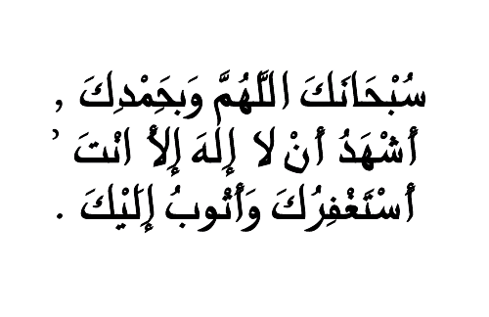
الحمدلله الذي بنعمته تتم الصالحات.
شكرًا على تعاونكم ابنائي الطلاب / بناتي الطالبات.
راجعه واشرف عليه
الأستاذ / عبدالرحمن الشراري
http://t.me/abd_fegh_1

